Slide 1
第2章 交流电路的基本分析方法
学习本章应深入理解正弦量的相量表示、三种基本元件的相量模型；理解阻抗、导纳的概念；初步理解利用阻抗、导纳来分析简单交流电路的方法；结合仿真理解无功功率、有功功率、谐振、功率因素等交流电路基础概念。

Slide 2
第二章第1部分
在本次课中，将介绍正弦量的概念、正弦量的描述及其相量表示。

Slide 3
相关知识点与学习目标
本课涉及正弦量的3要素、正弦量的相量表示方法2个知识点，通过本课学习，应深入理解正弦量的3要素，掌握正弦量的相量表示方法

Slide 4
一．正弦交流电的引入
上一章我们介绍的是直流电路。
其中的电压、电流的大小和方向是不随时间而变化的
在生产和日常生活中经常涉及的交流电（如照明电）一般都是正弦交流电。
正弦交流电路是电工电子技术中的一个重要部分 。

Slide 5
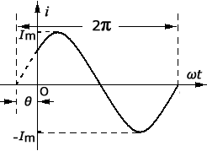
二．什么是正弦量
随时间按正弦规律变化的电压或电流，称为正弦电压或正弦电流，统称为正弦量
以电流为例，正弦量的时间函数定义为
对任一正弦量，当其幅值I_{m}（20）、角频率ω（50）和初相位θ（60^{O}）确定以后，该正弦量就能完全确定下来。因此，幅值、角频率和初相位称为正弦量的三要素。

Slide 6
三．正弦量的幅值、有效值
正弦量在整个振荡过程中达到的最大值称为幅值。它是瞬时值中的最大值。幅值用下标_{m}表示，如I_{m}表示电流的幅值。
工程中通常采用有效值表示周期量的大小。
幅值、瞬时值都不能确切反映它们在电路转换能量方面的效应。

Slide 7


将一个周期量在一个周期内作用于电阻产生的热量换算为热效应与之相等的直流量，以衡量和比较周期量的效应，这一直流量的大小就称为周期量的有效值，用相对应的大写字母表示。
周期电流的有效值为
上式是周期量的有效值的通用公式，有效值又称为均方根值。

Slide 8




周期电流的有效值为
计算正弦电流的有效值
可见，正弦量的有效值等于其幅值乘以0.707。
有效值等于14.14
不加说明，正弦电压、电流的大小一般皆指其有效值
可通过一个例题理解

Slide 9

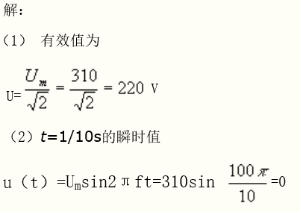

Slide 10

四．正弦量的角频率、频率与周期
正弦量的角频率ω、频率f和周期T三者的关系为
我国电力工业标准频率是50Hz，它的周期为20mS，角频率为314rad/S
可通过一个例题理解

Slide 11

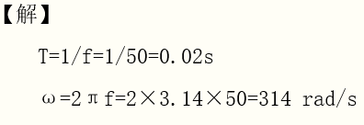

Slide 12
五．初相位
图初相位为正
正弦量随时间变化的角度ωt+θ称为正弦量的相位角，或称相位
θ为t=0时正弦量的相位，称为初相位。相位和初相位的单位为弧度（rad）或度（º）
初相位θ反映了正弦量在t=0（计时起点）时的状态。
当初相位为正时，电流在t=0时的值为正，这表示正弦量的零值出现在计时起点之前。
可通过一个例题理解

Slide 13
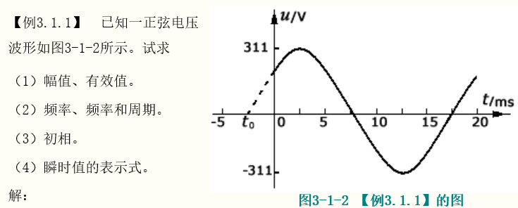

Slide 14
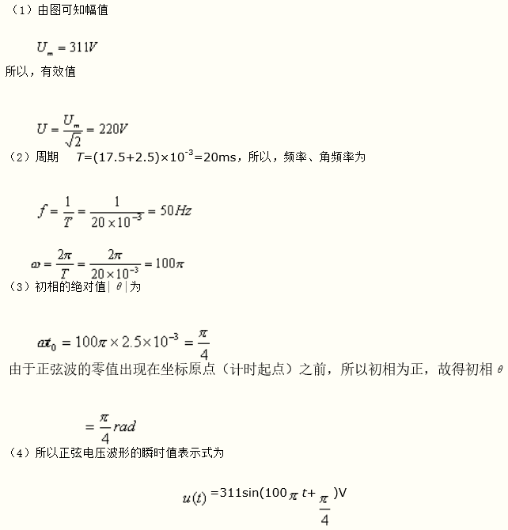

Slide 15
同频率两个正弦量的相位差等于它们的初相位之差，相位差是一个与时间无关的常数（解释）
两个正弦量的相位差等于它们的相位相减
可学习两个正弦量的相位同相（解释）、“超前”、“滞后”、反相等相关术语（解释）。

Slide 16
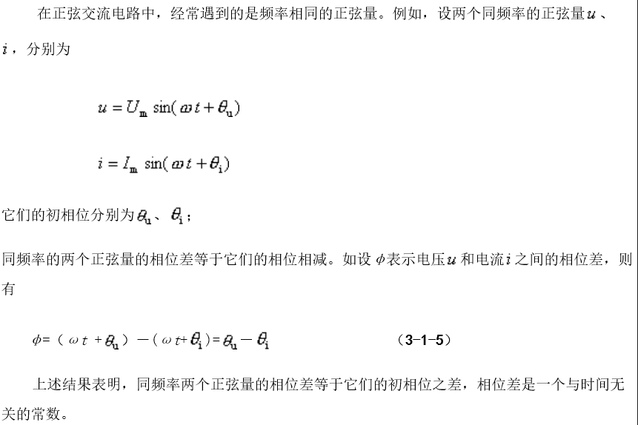

Slide 17
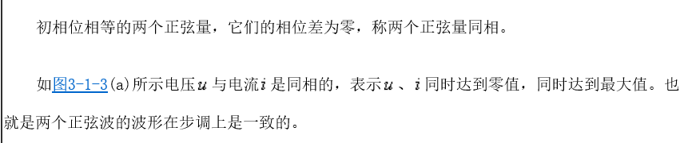
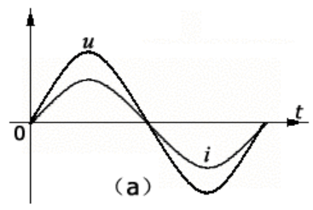

Slide 18
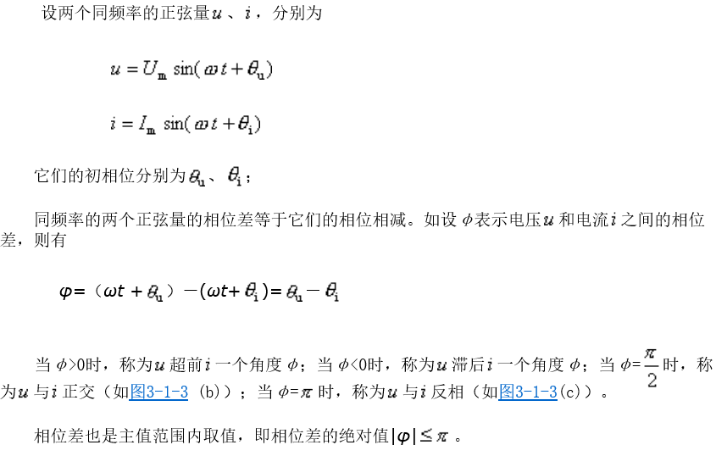
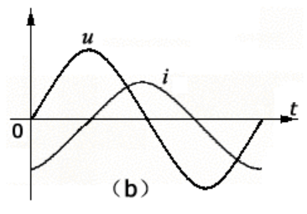
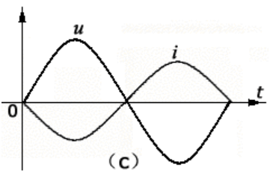

Slide 19

六．正弦量的相量表示
一个正弦量是由它的幅值、角频率和初相位三个要素所决定的
在线性交流电路中，电路的全部稳态响应都是同频率的正弦量，只有幅值与初相位是未知的。
可用一个复数同时表示一个正弦量的幅值和初相位，这个代表正弦量的复数，取一个特殊的名字，称为相量（解释见书P55）
正弦电流的相应相量如上（用大写字母Im，上加小圆点 表示）
显然，上面的相量为电流幅值相量，当然也存在有效值相量，电压相量等。

Slide 20
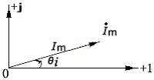
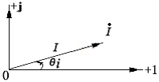
可见相量是一个复数（复习复数方面的数学知识 ），它与上述给定频率的正弦量有一一对应关系
相量与正弦量之间存在着一一对应的关系。但不能说相量等于正弦量，这因为相量没有反映正弦量的角频率
相量在复平面上的图形称为相量图，正弦电流 的幅值、有效值相量如上
既然相量是复数，当然可以进行运算
正弦量的和的相量等于各正弦量的相量相加（复数相加）
正弦量的差的相量等于各正弦量的相量相减（复数相减）
可参照复数的乘除运算理解相量的乘除

Slide 21
正弦量的微分、积分的相量
正弦量导数的相量等于原正弦量的相量乘以jω；正弦量的积分的相量等于原正弦量的相量除以jω
可通过一个例题 （书上P56-例2.1.2）进一步理解
计算机辅助分析工具MATLAB具有非常强大的复数运算功能，在电路分析中应用十分广泛。
可学习用MATLAB分析并画出相量图的详细实现过程

Slide 22
用MATLAB求解上页例题源程序如下
i1=10*exp(j* 150*pi/180)
i2=20*exp(j*(-60)*pi/180)
i=i1+i2 ; %实现相量加法
disp(' i1 i2 i')
;%打印最终结果的提示文字
disp('模值'),disp(abs([i1,i2,i]))
; %显示i1,i2,i三个相量的模值
disp('相角'),disp(angle([i1,i2,i])/pi*180)
; %显示i1,i2,i相量的相角
ha=compass([i1,i2,i]) ; %绘制i1,i2,i的相量图
set(ha,'linewidth',3) ; %加粗相量图的线条

Slide 23
基尔霍夫定律的相量形式
在正弦交流电路中，对任一结点，流出（或流入）该结点的各支路电流相量的代数和恒为零
在正弦交流电路中，沿任一回路各支路电压相量的代数和恒等于零

Slide 24
七．本部分的重点
重点：
相量与正弦量的关系，正弦量的相量表示

Slide 25
第二章第2部分
在本次课中，将介绍三种基本元件的定义、性质及其相量模型。（书上2.2 和2.3 ）

Slide 26
相关知识点与学习目标
本课涉及三种基本元件的定义及其交流特性、三种基本元件的相量模型2个知识点，通过本课学习，应理解三种基本元件及其相量模型。

Slide 27
上一部分内容回顾
1、试求下面正弦波的幅值、有效值、周期、初相位并写出其相量。
10sin（314t）A
幅值：10 有效值：7.07
周期:20mS 角频率:314 频率:50Hz 初相位为0
幅值相量10/0^{O} 有效值相量7.07 /0^{O}

Slide 28
一．三种基本元件的引入
电路理论是研究由理想元件构成的电路模型的分析方法的理论。
前一章介绍了电源元件及其模型。
电阻元件、电容元件和电感元件是组成电路的三种基本无源电路元件 。
本课介绍它们的电路模型及其主要交流性质。

Slide 29
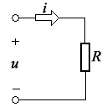


二．电阻元件
对电流有阻碍作用的这种特性，称为电阻。用大写字母R表示单位为欧（Ω）。主要具备电阻特性的器件称为电阻器
线性电阻元件（简称电阻 ）定义如下：
在电压与电流关联参考方向下，任一时刻二端元件两端的电压和电流的关系服从欧姆定律
电阻是按照伏安特性定义的电路元件模型
u=Ri
电阻元件吸收的电能与时间t紧密相关，为耗能元件，一般把吸收的电能转换为热能消耗掉。

Slide 30
电阻其他相关概念
电导
电阻率，电导率

Slide 31
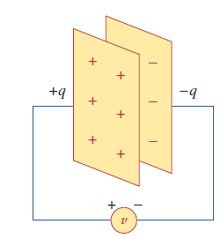
三．电容元件
法[拉]单位太大，工程上常采用微法（μF）或皮法（pF）。
它们的关系为：
1F=10⁶μF
1μF=10⁶pF
能容纳电荷的特性，称为电容。用大写字母C表示，单位为法[拉]（F）。主要具备电容特性的器件称为电容器
线性电容元件（简称电容）是一个二端元件，任一时刻其所储电荷q和端电压u之间具有如下线性关系
q=C u
由于电荷和电压的单位是库[伦](C)和伏[特](V)，因此，电容元件的特性称为库伏特性。线性电容元件的库伏特性是q-u平面上通过坐标原点的一条直线

Slide 32
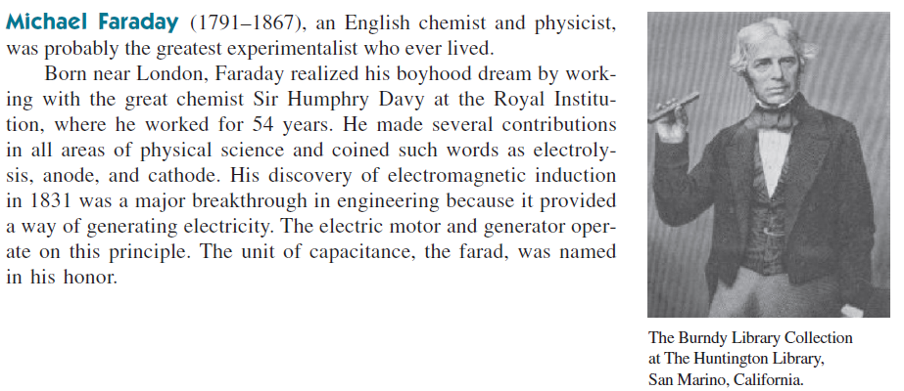
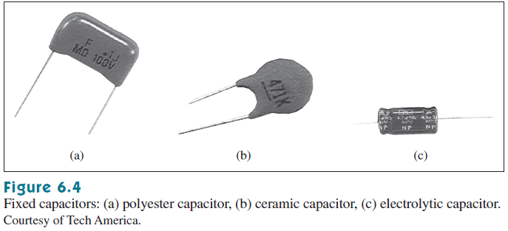

Slide 33



虽然电容是根据q -u来定义的，但在电路理论中，我们感兴趣的是元件的伏安关系
电容的伏安关系如下（解释）：
由电容的伏安关系可看出电容具有通高频阻低频的作用
当 U为直流电压时，i为零，电容元件相当于开路，可见，电容元件不是构成直流电路的基本电路元件。
电容上的电压是不可能无限增长的，因此，电容吸收的能量随时间的持续只能保持不变或变少，可见，电容并不消耗能量，是一种储能器件

Slide 34
四．电感元件
电感元件是线圈的理想化模型。
线性电感元件（简称电感）是一个二端元件，任一时刻，其磁通链ψ与电流i之间具有如下线性关系
ψ=L i
电感的单位是亨[利]（H）或毫亨[利]（mH）
由于磁通链（线圈各匝相链的磁通总和称为磁通链（记为ψ(t)，进一步解释））和电流的单位是韦[伯](Wb)和安[培](A)，因此，电感元件的特性称为韦安特性。
线性电感元件的韦安特性是ψ—i平面上通过坐标原点的一条直线

Slide 35
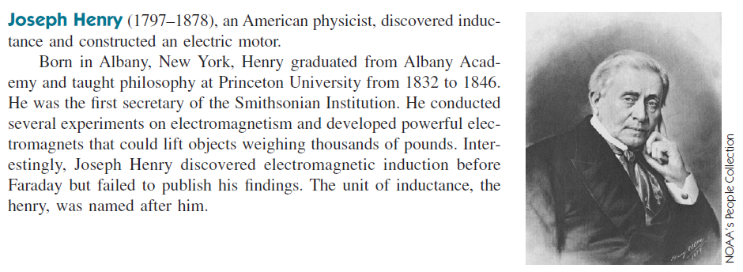
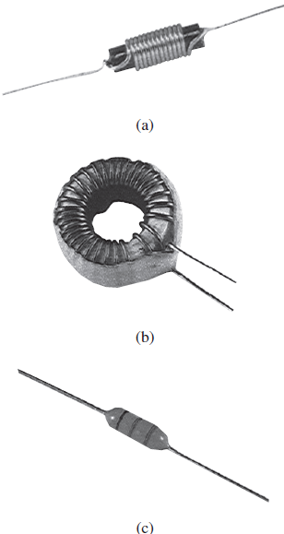

Slide 36



虽然电感是根据ψ—i来定义的，但在电路理论中，我们感兴趣的是元件的伏安关系
电感的伏安特性如下（解释） ：
由电感的伏安关系可看出电感具有通低频阻高频的作用
i为直流时，u为零，电感相当于短路，可见，电感也不是构成直流电路的基本电路元件。
电感上的电流是不可能无限增长的，电感吸收的能量随时间的持续只能保持不变或变少，可见，电感元件本身并不消耗能量，只是一种储能器件

Slide 37
五．阻抗的引入
前面介绍了正弦电压、电流及基尔霍夫定律的相量形式。
可利用相量的概念来简化正弦交流电路的分析
三种基本元件同频率的正弦电压电流关系转换为相量形式可用阻抗来描述。
为此，应将三种基本元件同频率的正弦电压电流关系转换为相量形式。
二端网络（或元件）上电压相量与电流相量之比，称为该网络（或元件）的阻抗。用大写字母Z表示。

Slide 38

六．电阻元件的阻抗
电阻是按照伏安特性定义的模型，有
u=Ri
由阻抗的定义，电阻元件的阻抗为
可见，对电阻元件来说，u与i间相位差φ=θ_{u}-θ_{i} =0，电压u与电流i同相 。
电阻元件的电压、电流的相量图见图2-3-3，相量模型如图2-3-2所示
【例2.3.1】

Slide 39

八．电容元件的阻抗
电容的伏安关系如右：
其相量形式为
由此可知，电容元件的电压、电流有效值的比值为
1/（ωc）；当U一定时，1/（ωc）越大，则电流越小；1/（ωc）越小，则电流越大。它体现了电容元件的性质，故称为容抗，用符号X_{C}表示，X_{c}=1/（ωc）
电容的阻抗如右

Slide 40
电容的阻抗如右
可见，对电容元件来说，u与i的相位差φ=θu-θi=
-90^{O}，在相位上电流超前电压90^{O} 。
电容元件电压、电流的相量图如图所示。电容元件的相量模型如图
【例2.3.2】

Slide 41

九．电感元件的阻抗
电感的伏安特性如右
由此可知，电感元件电压和电流有效值的比值为ωL 。当U一定时， ωL越大，则I越小，它体现了电感元件阻碍交流电流的性质，故称为感抗，用符号X_{L}表示。
电感的阻抗如右

Slide 42
电感的阻抗如右
可见，对电感元件来说，u与i的相位差φ=θu-θi=
90^{O}，在相位上电压超前电流90^{O} 。
电感元件电压、电流的相量图如图（书P68-图2.3.11）。电感元件的相量模型如图（书P68-图2.3.12）
电感元件φ=90^{O}
【例2.3.3】
电感的无功功率

Slide 43
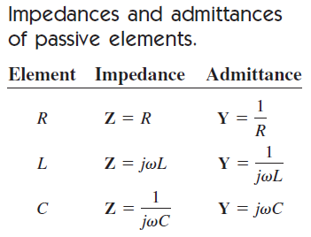
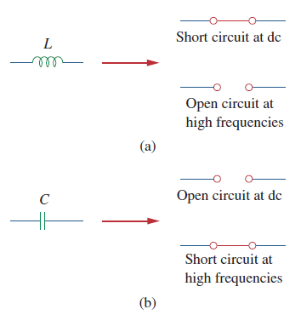
小结
也见书上P69-表2.3.1

Slide 44
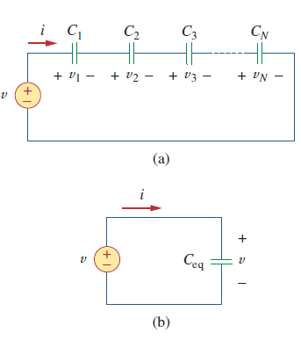
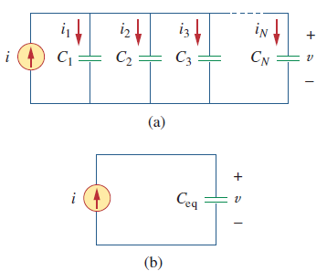
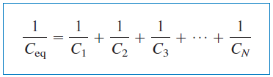

电容的串并联等效

Slide 45
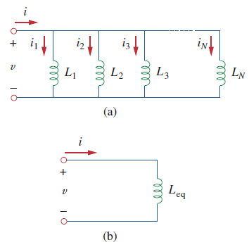
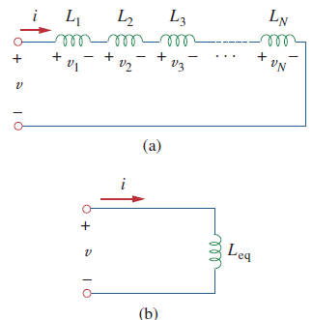
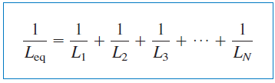

电感的串并联等效

Slide 46
十．本部分的重点
重点：
阻抗的概念及基本元件的阻抗

Slide 47
第二章第3部分
在本次课中，将介绍基本元件串联的交流电路。

Slide 48
相关知识点与学习目标
本课涉及RLC串联电路的特点及其应用知识点，通过本课学习，应理解RLC串特点，结合仿真理解无功功率、有功功率、谐振等交流电路基础概念。

Slide 49
上一课内容回顾
1、下列几种情况，哪些可按相量进行加减运算？结果为何？
（1）10sin100t+5sin(300t+60^{O})
（2） 40sin1000t-100sin(1000t+30^{O})
（2）可以 40/0^{O}- 100/30^{O} = 68/-133^{O}
写成正弦形式为68sin(1000t-133^{O})
2、试求一个10uF的电容元件充电到10V时的电荷及其储存电能
0.1×10⁻³（C） 0.5×10⁻³（J）
3、一个思考题

Slide 50
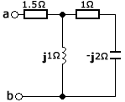
一．引入阻抗的作用
建立了正弦交流电路的相量模型以后，可利用直流电阻电路分析方法来分析正弦交流电路
当元件用其阻抗表示，元件的端电压、端电流用相量表示时，表示元件的电路图称为相量模型
显然，阻抗串联的等效阻抗等于各串联阻抗之和；阻抗并联的等效阻抗的倒数等于各并联阻抗倒数之和。请求上图电路的阻抗
2.5/36.9⁰
【例2.3.4】

Slide 51
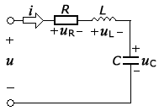
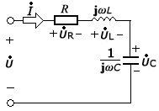

二．RLC 串联电路的求解
可利用相量模型求出各电压 RLC 串联电路的相量模型如左
由直流电阻电路理论，等效阻抗如上

Slide 52


输入
等效阻抗
时间函数式
电阻元件的电压相量
电容元件的电压相量
电感元件的电压相量
时间函数式
时间函数式

Slide 53
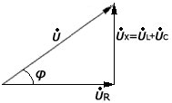


输入
等效阻抗
电阻元件的电压相量
电容元件的电压相量
电感元件的电压相量
电路的电压相量
电压三角形
RLC串联电路的电流及各电压相量图见图

Slide 54

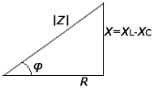
等效阻抗
阻抗相量
阻抗Z的实部为电阻R，虚部为电抗X=X_{L}-X_{C}，电抗为感抗与容抗的差。实部为“阻”，虚部为“抗”，阻抗体现了此串联交流电路的性质，表示了电路电压相量与电流相量之间的关系。
RLC串联电路的阻抗的模|Z|、电阻R、电抗X三者之间的关系可用阻抗三角形表示。
在计算阻抗时，可分别求出电阻、感抗、容抗，从而直接写出电路的阻抗
对感性电路，阻抗角φ为正。对容性电路，阻抗角φ为负
【例2.4.1】

Slide 55
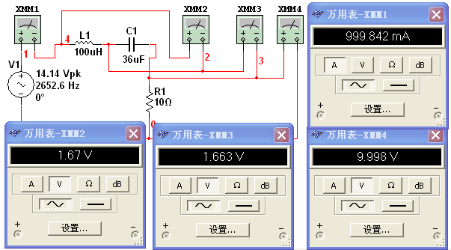

三．RLC 串联电路的功率
正弦交流电路中电压、电流按正弦规律变化，其有效值恒定，因此，瞬时功率的平均值（平均功率）是恒定的
电路的功率等于电压乘以电流
随时间发生变化的，称为瞬时功率
电源V1的有效值为10V，电流有效值1A，平均功率近似为10W
电阻吸收的平均功率也近似为10W。电感、电容表面上吸收的平均功率近似为1.7W

Slide 56
无功功率定义式
问题？
按照功率平衡的理论，电源应该产生接近13.4W的功率才平衡，为什么仅仅产生了10W的功率呢？
电感、电容不消耗能量，吸收的功率并不对外做功，称为无功功率。
电阻元件吸收的功率将转换成能量对外做功，称为有功功率。
上图电源V1的有效值为10V，电流有效值1A，产生了10W的功率，为电阻上消耗的功率
上式为有功功率
上图中电容、电感并未消耗电源功率

Slide 57
为什么上图中电容、电感未消耗电源功率？
无功功率有正有负，上图中电容、电感上的无功功率恰好维持平衡？

Slide 58
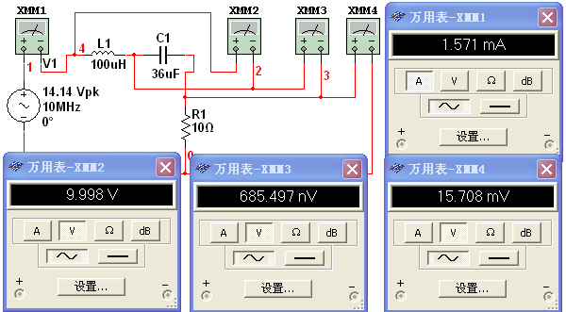
电感、电容的初始能量来自于电源，当稳定后二者相互间能量交换不能维持相互间的稳定时则依旧需要分享电源的功率来维持自身的稳定，从而导致电路中的电阻元件得不到所需要的功率
上图中电源V1表面上的功率为10*1.571mW，电感上无功功率为9.998*1.571mW，电阻吸收的平均功率仅有0.0157*1.571mW

Slide 59
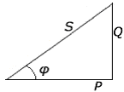
可见，电源V1的功率并不具有实际意义，只是表面上的功率，将正弦交流电路的端电压与端电流有效值的乘积称为视在功率。
S=UI
S、P与Q三者之间的关系也可用一直角三角形表示，称为功率三角形
图中，φ又称为功率因数角（阻抗角）cos φ称为功率因数
【例2.4.2】

Slide 60
四．RLC 串联电路的应用
理想的器件是不存在的，任何电器设备严格上讲总是同时具有电阻、电感、电容3种特性，可利用RLC串联电路来建立该电器设备的模型
可引用RLC串联电路的结论求解RL、RC串联电路
【例2.4.3】书P77

Slide 61
五．RLC串联电路中的谐振问题
由三种基本元件组成串联（或并联）电路时，电路可能呈感性（或容性），还可能呈电阻性。
在具有电感和电容的不含独立源的电路中，在一定条件下，形成端电压与端电流同相的现象，称为谐振。
请分析如上图所示RLC串联电路中是否发生了谐振
RLC串联谐振特点
串联谐振发生的条件是什么？
谐振电路的特点（书P77）

Slide 62
谐振现象在电子技术等领域得到广泛应用。为了利用谐振现象，以线圈和电容器组成的RLC串联电路称为RLC串联谐振电路。
在某些情况下，电路中发生谐振会破坏正常工作，又必须防止发生谐振

Slide 63
六．本部分的重点
重点：
RLC 串联电路

Slide 64
第二章第4部分
在本次课中，将介绍基本元件并联的交流电路与正弦交流电路的计算举例。

Slide 65
相关知识点与学习目标
本课涉及RLC并联电路的特点及其应用、一般正弦交流电路的计算2个知识点，通过本课学习，应理解RLC并联电路的特点，导纳的概念；初步理解利用阻抗、导纳来分析简单交流电路的方法。

Slide 66
上一课内容回顾
1、思考题1
2、思考题2

Slide 67
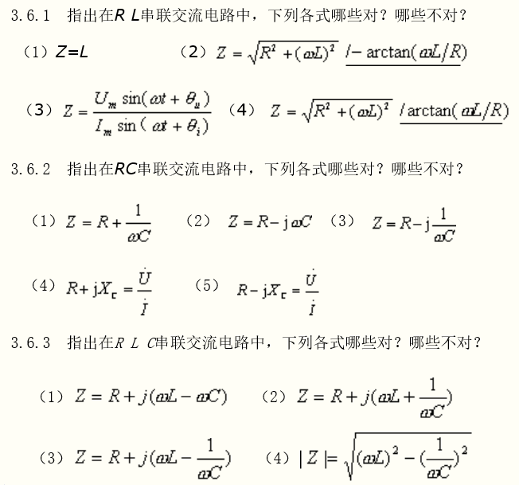

Slide 68
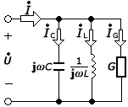



一．RLC 并联电路
可利用相量模型求出各电流 RLC 并联电路的相量模型如左
为分析方便，引入导纳。所谓导纳是指电路的电流相量与电压相量之比，用符号Y表示，单位为西门子（S）。
相量方程
电路导纳
导纳为阻抗的导数。由基本元件的阻抗可写出它们的导纳

Slide 69



输入
电路导纳
相量方程
电阻元件的电流相量及表达式
电容元件的电流相量及表达式
电感元件的电流相量及表达式

Slide 70



端电流相量
电流三角形
RLC并联交流电路电压、电流相量图（设电路是容性）如图所示

Slide 71

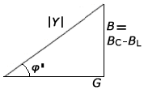

导纳模、幅角
电路导纳
RLC并联电路的导纳还可写为
式中，B_{C}称为电容元件的电纳，简称容纳。
B_{L}称为电感元件的电纳，简称感纳。
可见，导纳的实部为电导G，虚部为电纳B=B_{C}-B_{L}，电纳为容纳与感纳之差。
RLC并联电路|Y|、G与B可用导纳三角形表示。
导纳角: φ′=-φ
在计算导纳时，可分别求出电纳、感纳、容纳，从而直接写出电路的导纳（参见例题）。

Slide 72
二．一般正弦交流电路的计算
前面，我们介绍了三种基本元件、RLC串联、RLC并联正弦交流电路电路的分析方法
对三种基本元件及RLC串联电路引用了阻抗；对RLC并联电路引用了导纳。
事实上，对一般不含独立源的二端网络，都可通过引用阻抗（或导纳）来简化分析电路
阻抗（或导纳）的引入简化了正弦交流电路的分析

Slide 73
对一个无源二端网络，就其端钮来说，可以用一个电阻与电抗的串联组合（或用一个电导与电纳的并联组合）来等效
可通过建立电路的相量模型，仿照直流电阻电路的分析方法来分析正弦交流电路
可通过几个例题 （书上P83-例2.6.1，例2.6.2）来理解

Slide 74
三．本章部分习题讲解

Slide 75
第二章第5部分
在本次课中，将介绍功率因素的提高与交流电路的频率特性。

Slide 76
相关知识点与学习目标
本课涉及功率因素的提高、交流电路的频率特性2个知识点，通过本课学习，应结合仿真理解功率因素的概念及其提高的初步方法，了解交流电路的频率特性，懂得低通、高通、带通等滤波器的含义及特点。

Slide 77
一．功率因素的提高
有功功率
无功功率
将正弦交流电路的端电压与端电流有效值的乘积UI 称为视在功率，用大写字母S表示
S、P与Q三者之间的关系也可用一直角三角形表示，称为功率三角形
图中，φ又称为功率因数角（阻抗角）cos φ称为功率因数
平均功率与视在功率的比值称为功率因数，用符号λ表示。显然， λ= cos φ

Slide 78
当功率因数不等于1时，电路中发生能量互换，出现无功功率，这就导致以下两个问题
（1）发电设备的容量不能充分利用（解释）
（2）增加线路和发电机绕组的功率损耗（解释）
综上所述，提高功率因素，能使发电机的容量得以充分利用，同时也能减小损耗，节约能源，还能延长发电机的使用寿命

Slide 79
在实际应用中，由于常用的负载大多为感性负载，如电动机、变压器、日光灯等。因此，功率因数都比较低。为了解决这个问题，我们必须设法提高功率因数
提高功率因数的方法，常用电容补偿法。也就是在电感负载上并联静电电容器。
可通过一个例题（书P86-例2.7.1）来理解

Slide 80
二．频率特性的引入
在电子技术及控制系统中，常需研究电路在不同频率信号激励下响应随频率变化的情况，研究响应与与频率的关系
在电力系统中，电源频率一般是固定的，这与前面几节所讨论的正弦交流电路是一致的。
把电路响应与频率的关系称为电路的频率特性或频率响应

Slide 81
三．RC 低通滤波器
电容元件的容抗、电感元件的感抗；当激励频率改变时，其电抗值、感抗值将随着改变。
RC、RL电路接不同频率的输入信号（激励）时，将产生不同频率的输出信号(响应) 。
将这种电路接在输入和输出之间，可让某一频带内的信号容易通过。而不需要的其它频率的信号不容易通过，这种电路称为滤波器。

Slide 82
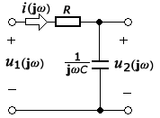
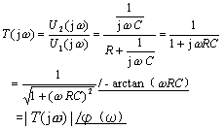

常采用传递函数（或转移函数）来分析电路的频率特性。
电路的输出电压与输入电压的比值称为电路的传递函数，用T（jω）表示，它是一个复数
由相量图可写出RC低通滤波器的传递函数（解释）
相频特性函数
幅频特性函数

Slide 83
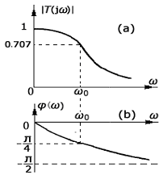
相频特性函数
幅频特性函数
由幅频特性函数、相频特性函数可做出电路的幅频特性曲线和相频特性曲线如左图（解释）
幅频特性表明，对同样大小的输入电压来说，频率越高，输出电压就越小。 在直流时，输出电压最大，恰等于输入电压。因此，低频正弦信号要比高频正弦信号更容易通过这一电路，这一电路称为RC低通滤波器。

Slide 84


相频特性函数
从相频特性来看，这一电路称为滞后网络。
ω
=ω₀
ω₀称为半功率点角频率，也称为截止角频率（解释）， 有

Slide 85
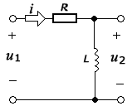
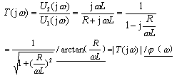


四．RL高通滤波器
传递函数
幅频特性函数
相频特性函数

Slide 86
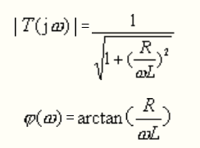
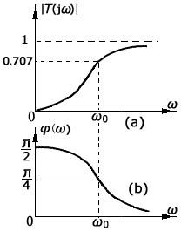
相频特性函数
幅频特性函数
由幅频、相频特性函数可做出电路的幅频、相频特性曲线如图（解释）
从幅频特性曲线可知，只有高频信号可以顺利通过，而低频信号衰减严重，因此称此电路为RL高通电路，截止角频率ω₀ = R/L 。（解释） 。
相频特性表明， 输出电压总是超前输入电压，这一电路又称为超前网络。

Slide 87
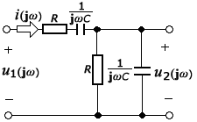
五．RC带通

Slide 88

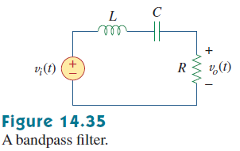
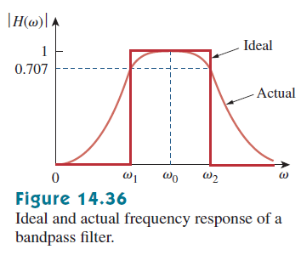

带通滤波器

Slide 89
六．本章内容小结

Slide 90

本章结束

